Slide 1
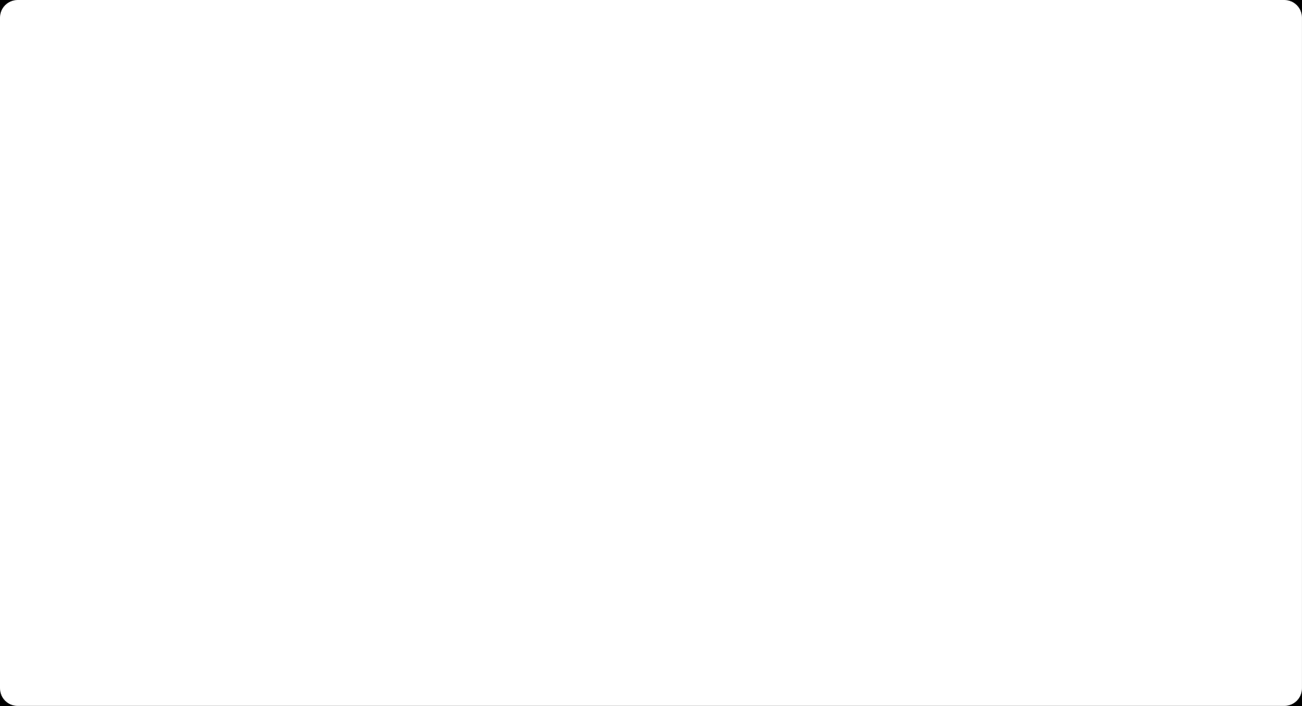
Presentation
지능2
Expo Robot
초 B-3
오 건
김 강 경
전 수 현
최 유 민

Slide 2
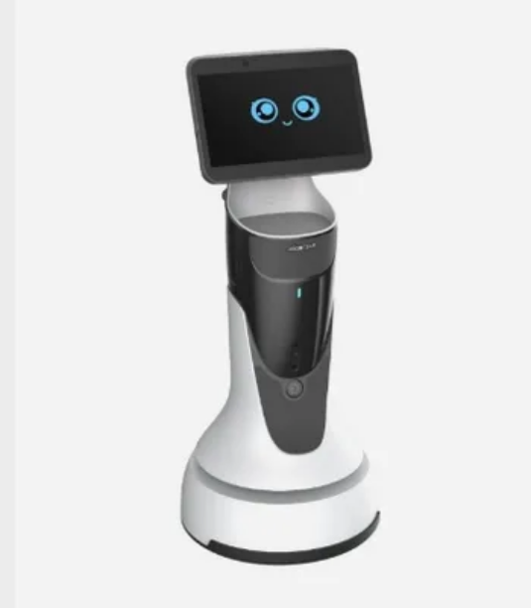
Agenda
Expo Robot
･ 인건비 절감
반복 업무를 대체해 인력 효율성을 높이고 인건비를 절감
･ 홍보 효과 상승
관람객의 관심을 끌어 홍보 효과를 극대화
･ 데이터 수집
관람객의 관심사와 행동 데이터를 수집해 맞춤형 서비스와
마케팅 전략 수립에 기여
･ 브랜드 이미지 제고
혁신적이고 미래지향적인 브랜드 이미지를 강화

Slide 3
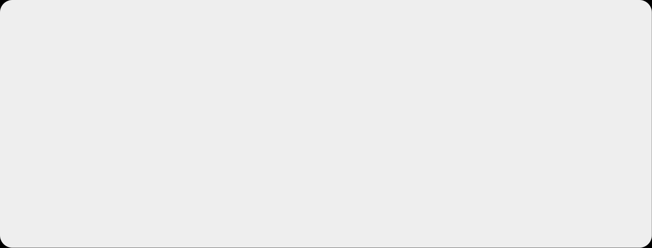
Business Requirement
Business Requirement
･ 군집도 인지 실시간으로 관람객 밀집도를 분석하여 주요 구역 식별
･ 자율 이동 목표 지점까지 스스로 이동 및 지속적인 운영(충전 자동 복귀)
･ 객체 인지 및 트래킹 관람객 또는 특정 객체를 추적 및 상호작용
･ 관리자 인터페이스 홍보 콘텐츠 관리, AMR 상태 모니터링, 비상 정지 기능 제공

Slide 4
System Requirement
System Requirement
･ 시스템 개요 구성 요소 : 군집도 인지, 네비게이션, 객체 인식 및 트래킹, 관리자 인터페이스
PC : Ubuntu 22.04, USB 카메라, Wi-Fi 연결
･ 하드웨어 및 OS 요구사항 AMR : Jetson-Orin 프로세서, LiDAR, 최소 2시간 배터리
충전 스테이션 : 20% 이하 시 자동 이동, 수동 배터리 교체
･ 소프트웨어 요구사항 PC : Python3, ROS2, OpenCV, YOLO(Ultralytics), Flask, SQLite3
AMR : ROS2, OpenCV, SLAM, YOLO(Ultralytics)
실시간 데이터 처리 : 군집도 분석, AMR 위치 좌표화(SLAM)
･ 주요 기능 저장 및 보관 : 이벤트 정보(DB 저장)
관리자 인터페이스 : 실시간 모니터링, 비상 정지, 이벤트 로그 디스플레이

Slide 5
System Design
System Design
･ 데이터 흐름 설계
CCTV : 군집도 분석을 위해 관람객 위치와 숫자 데이터를 중앙 서버로 송신
데이터 수집 - AMR 카메라 : 사람 객체 인식 및 추적 데이터 생성
LiDAR : 움직임이 많은 대상을 추적하며 거리 조정
데이터 처리 - 중앙 서버 : YOLO 및 OpenCV로 CCTV 데이터를 분석 → 군집도가 높은 구역 계산 → AMR에 경로 지시
AMR : Jetson-Orin에서 로컬 데이터 처리(객체 인식, 추적)
데이터 저장 - SQLite3 : 이벤트 정보(DB에 객체 수, 이름, 발생 시간 기록)

Slide 6
System Design
System Design
CCTV 군집도 인지 - OpenCV와 YOLO로 구역별 관람객 수를 계산 → 중앙 서버로 송신
군집도가 가장 높은 구역 결정
네비게이션 : SLAM과 LiDAR를 활용해 목표 지점으로 자율 이동
AMR 네비게이션 및 객체 트래킹 - 객체 트래킹 : 활동량 많은 대상을 선택
일정 거리 접근 시 정지 → 홍보 콘텐츠 재생
실시간 모니터링(CCTV 및 AMR 카메라 영상)
관리자 인터페이스 - 비상 정지 기능
이벤트 로그 확인(SQLite 기반)

Slide 7
Detailed Design
Detailed Design
･ 상세 설계
CCTV : 실시간 영상 → 관람객 수, 구역 좌표 (/cctv/crowd_density)
데이터 수집 - AMR 카메라 : 영상(/camera/image_raw) → 객체 ID, 위치 좌표(/detected_objects)
LiDAR : 거리 정보(/scan) → 장애물 위치, 추적 대상 거리(/odom)
데이터 처리 - 중앙 서버 : 군집도 분석 → 목표 좌표 발행(/amr/goal_position)
AMR : SLAM 경로 계획(/plan), 객체 인식/추적(/detected_objects)
데이터 저장 - SQLite3 : 군집도 데이터(구역 ID, 객체 수, 시간)
추적 데이터(객체 ID, 좌표, 거리)

Slide 8
Detailed Design
Detailed Design
Input : 실시간 영상 스트림
CCTV 군집도 인지 - Process : OpenCV + YOLO로 군집도 분석
Output : 군집도가 높은 구역 좌표(/cctv/crowd_density)
Input : 목표 좌표(/amr/goal_position), 카메라 및 LiDAR 데이터
AMR 네비게이션 및 객체 트래킹 - Process : SLAM 기반 경로 생성, 장애물 회피, YOLO로 객체 추적
Output : 경로 데이터(/plan), 홍보 콘텐츠 재생 트리거(/cmd_vel)
관리자 인터페이스 - Input : ROS 2 상태 데이터(/amr/status), 이벤트 로그(SQLite3)
Output : 실시간 모니터링(CCTV + AMR), 이벤트 로그, 비상 정지 명령(/amr/stop)

Slide 9

Layout
System Alert
System Monitor
AMR Controller
･ Object Detection - Cctv
( Count >= 3,
Confidence >= 0.85 )
･ Object Detection - AMR
･ Display Cctv Camera & Info
･ Display AMR Camera & Info
･ Real Time
･ Class Info
( Name,
Count,
Confidence )
･ AMR Position
･ Emergency Stop
･ Movement ( Slam )
･ Navigation ( Nav2 )
･ Object Tracking & Following
( PID, Pure Pursuit, DWA )

Slide 10


Implement
Before
After
･ 관람객을 객체 인식
･ 여러 Cctv 화면 중 통행량이 가장 많은 화면의 위치로 한 번에 이동
･ Eye Tracking으로 관람객이 태블릿을 응시하는지 확인
･ Tracking & Following 후 안내 & 홍보 영상 재생
･ AMR의 배터리가 20% 이하일 시 초기 위치로 복귀
･ RC카와 음료수 병을 객체 인식
･ 하나의 Cctv 화면에서 통행량이 많아지면 화면의 위치로 순서대로 이동
･ 구현 불가능
･ Tracking & Following 후 AMR이 한 바퀴 제자리 회전
･ 구현 불가능

Slide 11

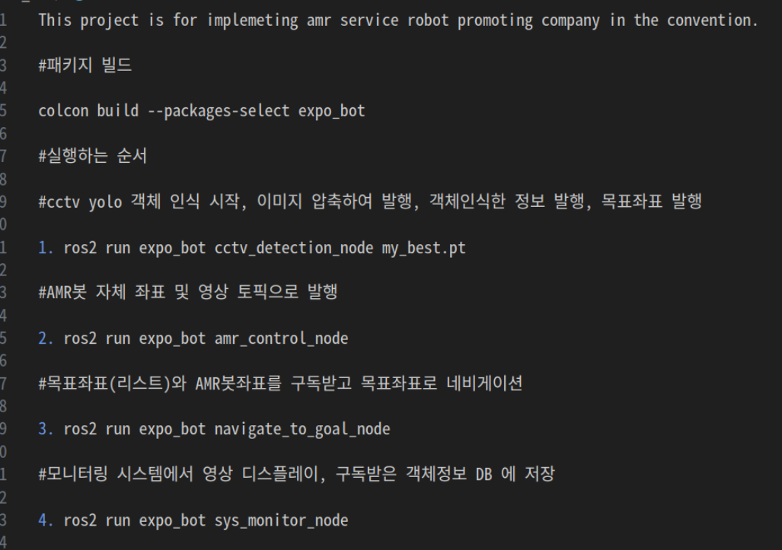
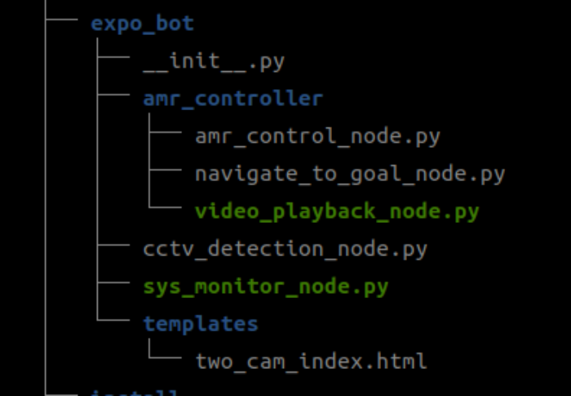
Preview
Preview

Slide 12
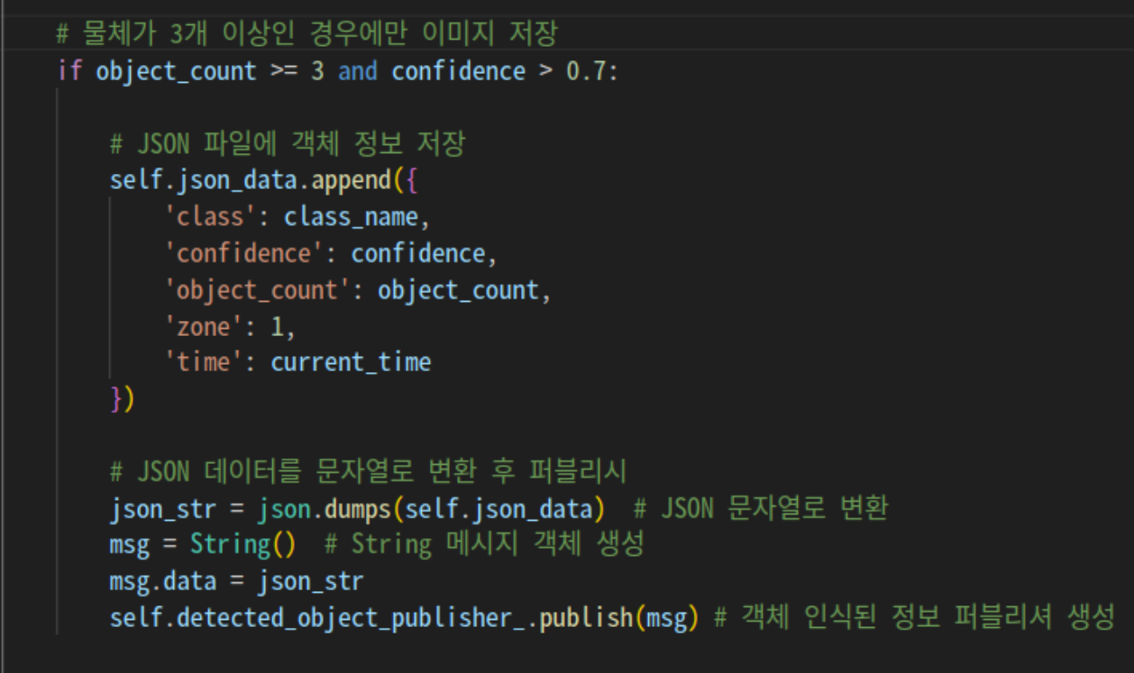
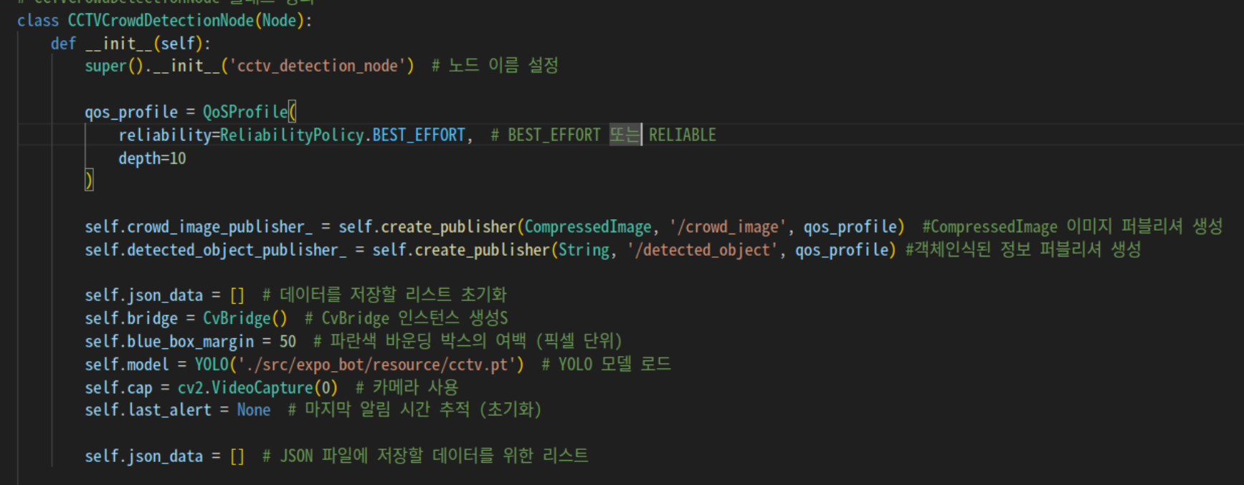
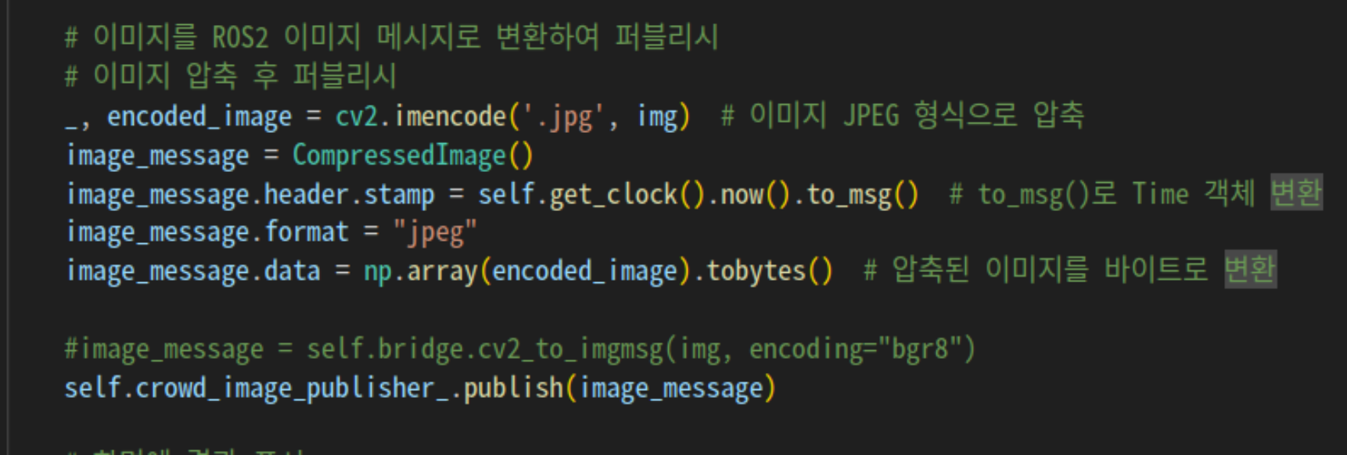
cctv_detection_node
cctv_detection_node

Slide 13
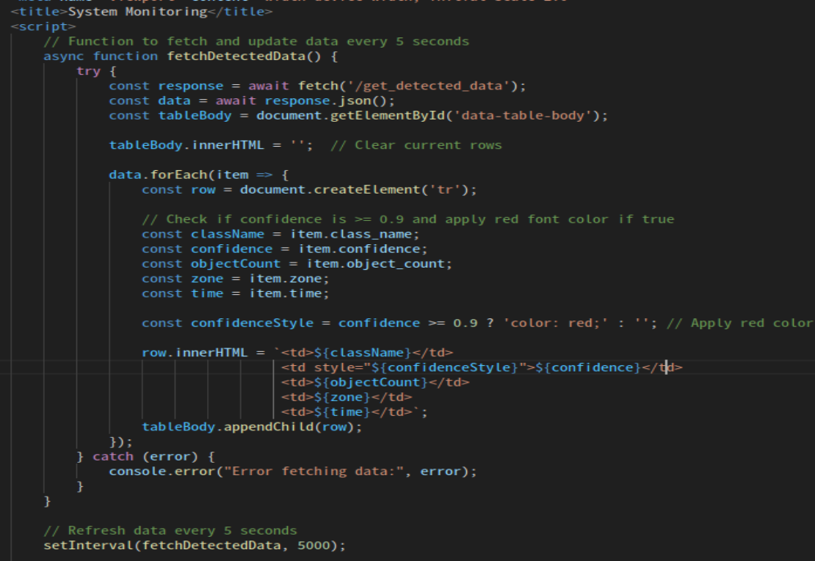
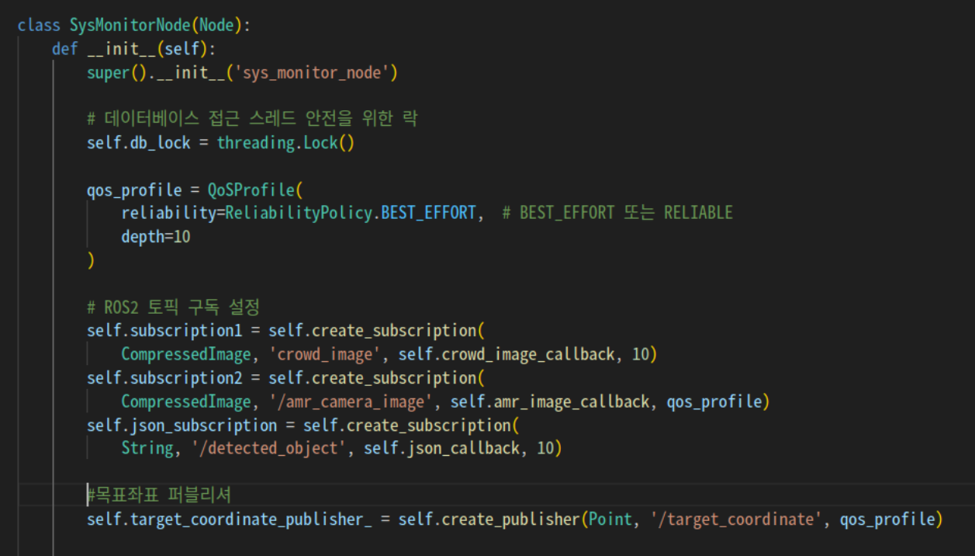
sys_monitor_node
sys_monitor_node

Slide 14
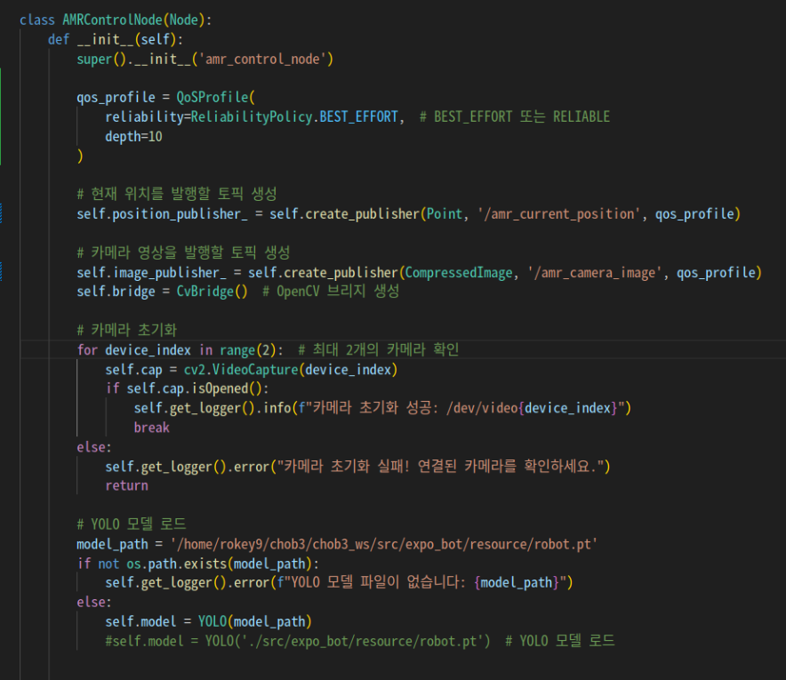
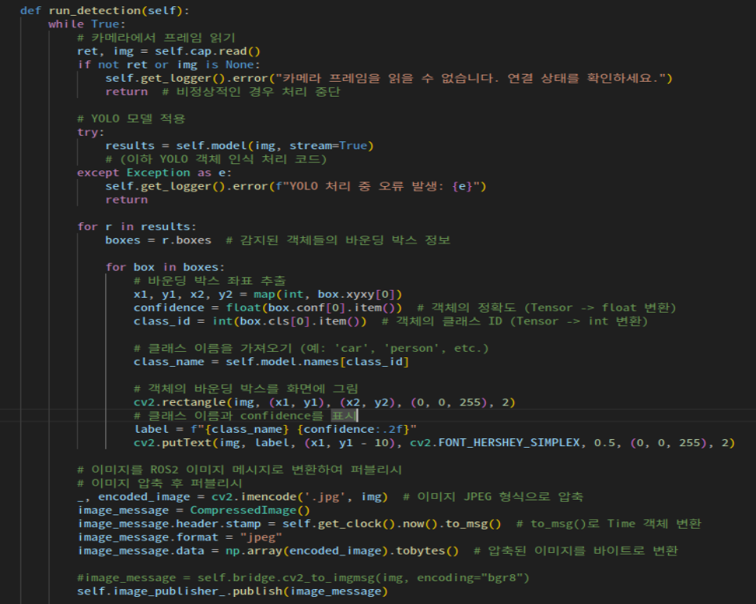
amr_control_node
amr_control_node

Slide 15
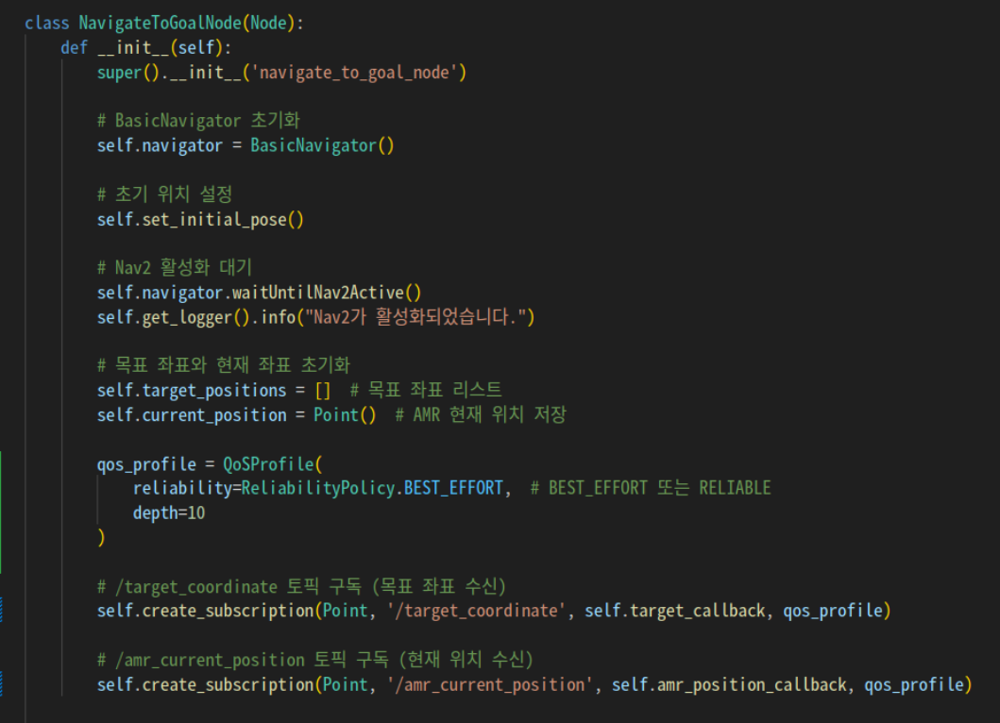
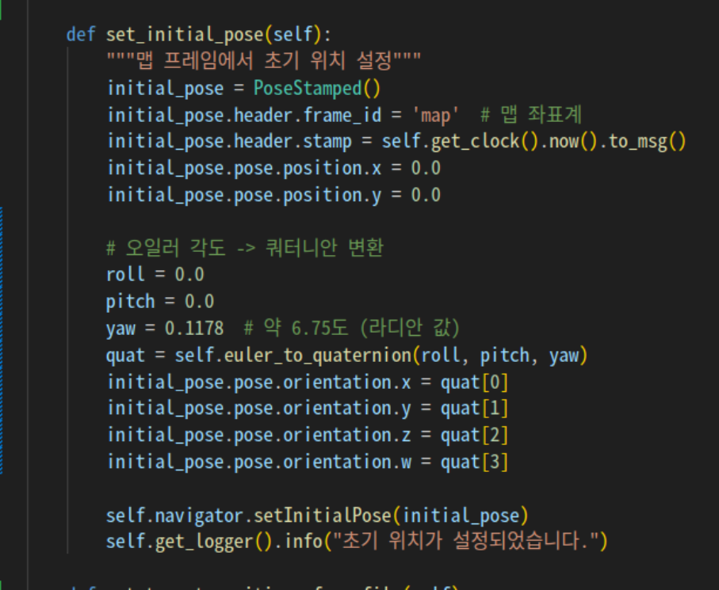
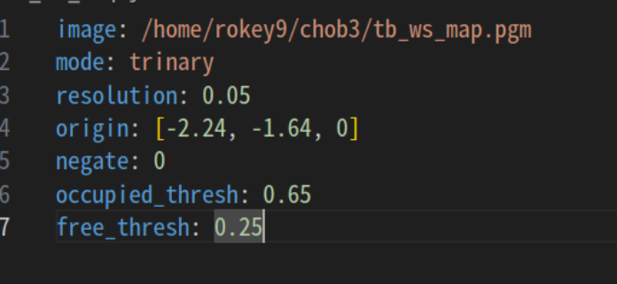
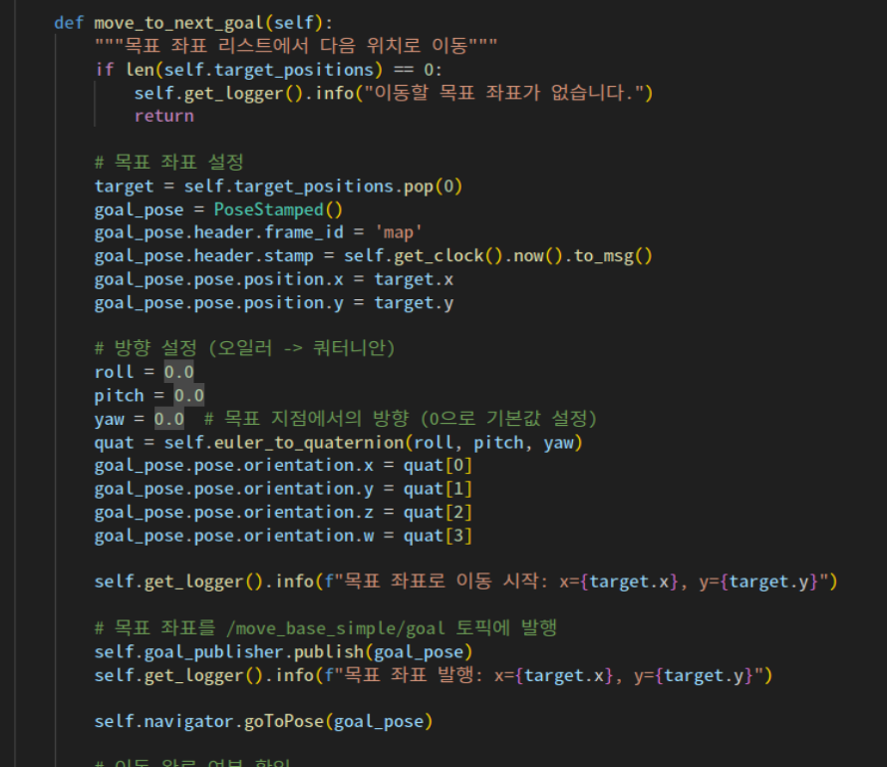
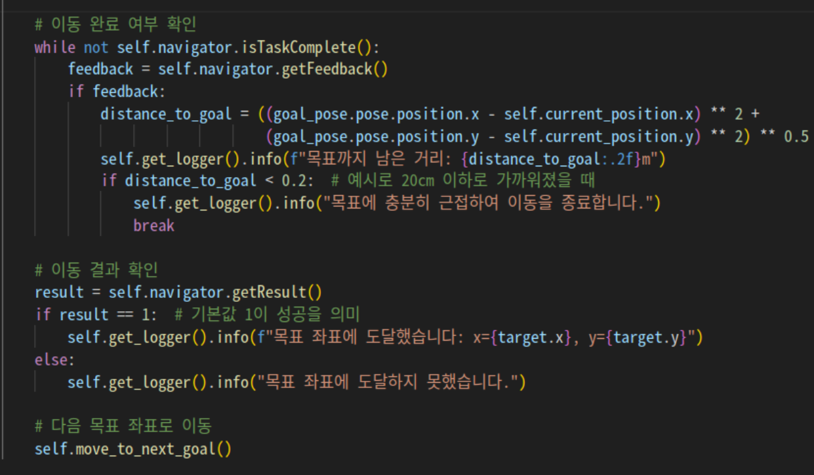
navigate_to_goal_node
navigate_to_goal_node

Slide 16
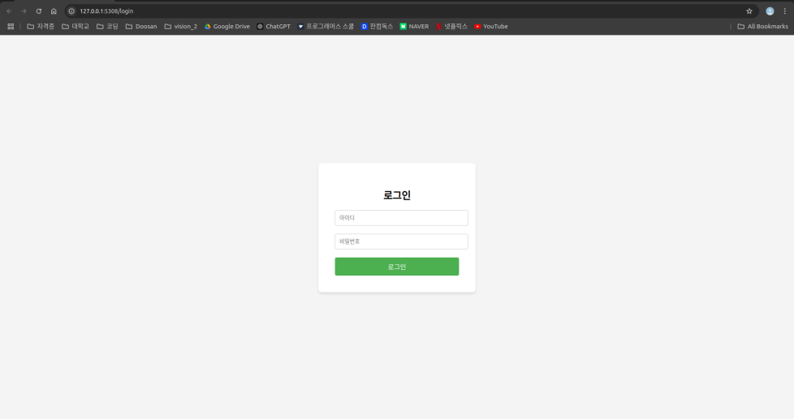
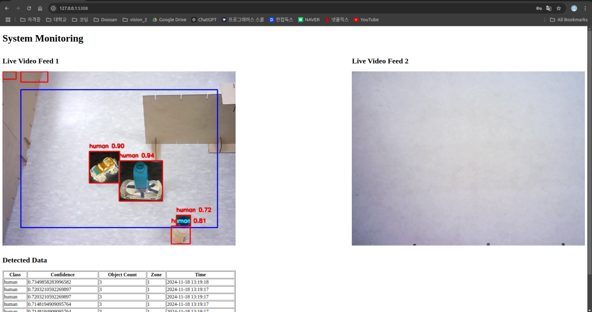

Conclusion
Conclusion

Slide 17
Contribution
･ 오 건
･ 김 강 경
･ Project Manager
･ Object Detection
･ Flask Video & DB
･ AMR Controller
･ Flask Templates Layout
･ Robot.pt Labeling & Learning
･ AMR Controller
･ AMR Waypoint
･ 전 수 현
･ 최 유 민
･ Cctv.pt Labeling & Learning
･ AMR Controller
･ Report Confirm
･ PPT
･ Business Requirement
･ System Requirement
･ System Design
･ Detailed Design

Slide 18
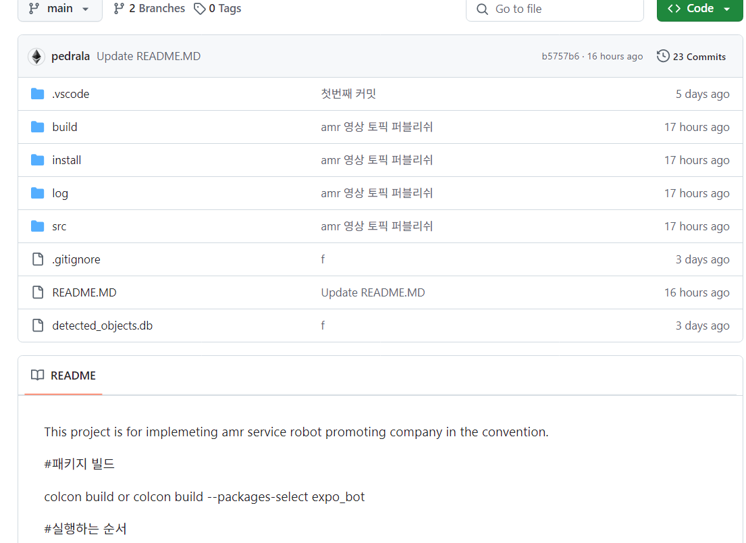
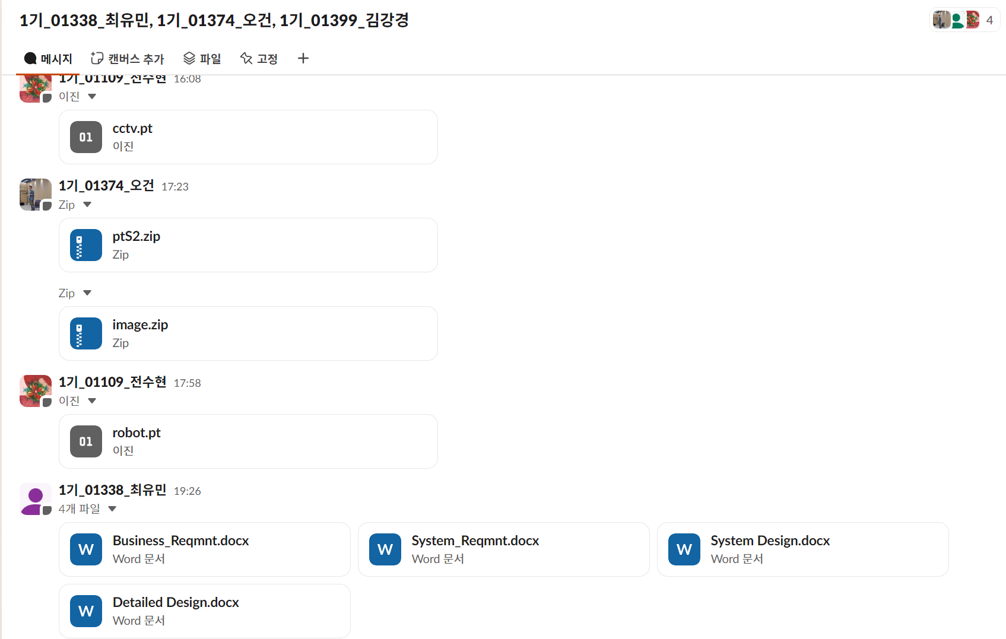
Improvement
Improvement

Slide 19

End
Thank You
초 B-3
오 건, 김강경, 전수현, 최유민

